Slide 1
الوحدة الثالثة: فهم الجبر
استخدم الحروف (المُتغيّرات)لتمثل القيم المجهولة
إعداد الأُستاذة :شيخه السنيدية

Slide 2




معايــــــــــــــــــــير النــــــــــــــــــــــجاح
يحدد الصيغ والعبارات الجبرية .
يستخدم الأحرف لينشئ صيغة في مسالة معطاة في سياق مناسب.
يستخدم العبارات الجبرية لترجمة المعلومات الرياضية في إنشاء صيغة بأبسط صورة تمثل حلاً لمسألة.

Slide 3

المتغير
العبارات
مفردات الدرس
الحــــــــــــــــــــد
الصيغة
القـــــــــــــــــــــــوى

Slide 4
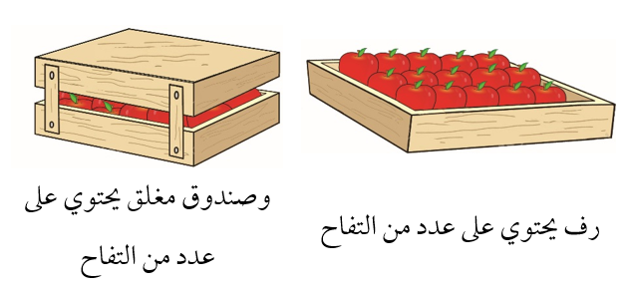
التعلم القبلي/ التمهيد

Slide 5
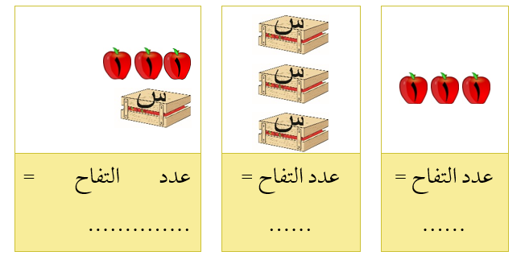
التعلم القبلي/ التمهيد

Slide 6
تطـــــــــــــــــــــبيق القـــــــــــــــــــــــواعد
يجب أن تكتب العبارات الجبرية بأقصر وأسهل طريقة ممكنة:
( 2 × ط ) تُكتب 2ط
عند وجود ناتج ضرب عدد في متغير يكتب العدد أولاً
2 × ط تكتب 2ط وليــــــــــــــــــــــــــــــــــــــــــــــــس ط2
( س × ص ) تُكتب س ص
س × س تكتب س² وتقرأ (مربع س)
( 1 × ص ) تُكتب ص
عندما تكون القوى خارج القوسين ،تطبق على كل ما في الداخل
ع
( ع ÷ 2 ) تُكتب
2
(س × ص )³ = (س ص) × (س ص ) ×(س ص)
س
ص
( س ÷ ص ) تُكتب
= س ³ ص³

Slide 7
مثال (1)
أعد كتابة كل عبارة من العبارات الجبرية التالية في أبسط صورة:
6 ÷ س
6 × ص × س
ب ×4× أ
2× ص × ص

Slide 8

نشــــــــــــــــــــــــــــــــــــــــاط (1)
أعد كتابة كل عبارة من العبارات الجبرية التالية في أبسط صورة:
استراتيجية
الدقيــــــــــــــقة
الواحـــــــــــدة
أ× ب × 13
( س + 3 ) ÷ 4

Slide 9

استراتيجية الألوان
مثال (1)
اكتب عبارة جبرية لكل مما يلي ، معتبراً أن المتغير هو م
مجموع المتغير مع العدد 13
ثلث المتغير زائد ثلاثة
الفرق بين 25 والمتغير
مكعب المتغير

Slide 10
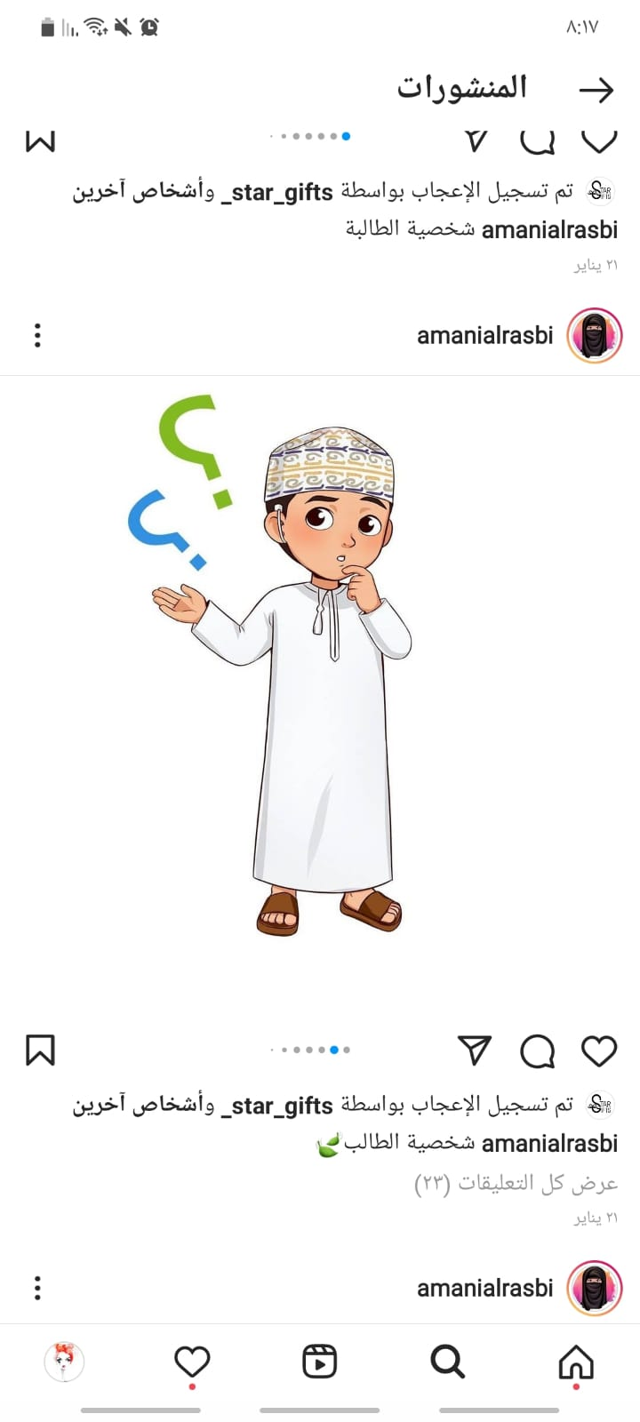
يفــــــكر راشـــــــــــــــــد في عدد ص .
تمرين(2)
استخدم الجبر لتكتب عبارة جبرية بدلالة ص لكل من :
2) نصف العدد
1) أكثر من العدد بـــــــــــــ12
3) ضعف العدد

Slide 11
أجاب محمد على سؤال الواجب التالي :
اكتب العبارات التالية بالرموز بدلالة المتغير س لتمثل كلاً من:
التقويم الختامي
خطأ | صح | إجــــــــــــــــــــــــــــــــــــابة محــــــــــــــــــــــــــــــمد | الســـــــــــــــــــــــــؤال
 |  | 3 (س + 2) | 3 ضرب مجموع عدد مع 2
 |  | 6 س - 1 | 6 ضرب الفرق بين عدد و1
2
اختر "صح" إذا كانت إجابة محمد صحيحة و"خطأ" إذا كانت إجابته خاطئة.

Slide 12
تفريــــــــــــــــــــد التــــــــــــــــــعليم
ربح ثلاثة أشخاص معاً جائزة قيمتها س ريالا عمانيا.
اكتب كلا مما يلي في صورة عبارة جبرية .
استخدم س لتمثل " العدد"
1) إذا تقاسم الأشخاص الثلاثة الجائزة بالتساوي
، فكم سيأخذ كل منهم؟
2) إذا وزعت الجائزة بحيث يأخذ الشخص الأول
نصف المبلغ الذي يأخذه الشخص الثاني ، ويأخذ الشخص الثالث ثلاثة أمثال ما يأخذه الشخص الثاني ،فكم سيأخذ كل منهم؟
ب) خمسة ضرب عدد
ج) رُبــــــــــــــــــــــع عدد

Slide 13

الواجب المنـــــــــــــــــزلي
كتاب الطالب صفحة 72 رقم 3

Slide 14

https://www.liveworksheets.com/xl1300329hr
https://www.youtube.com/watch?v=FprzrMYo8Aw
https://www.liveworksheets.com/xl1300329hr

Slide 15
"اللهمّ انفعنا بما علّمتنا، وعلّمنا ما ينفعنا، وزدنا علمًا وبارك لنا فيه"

Slide 16

انتــــــــــــــــــــــــــــــــهى الــــــــــــــــــــــــــــدرس

